Slide 1
ECOMMIFY
Arquitectura híbrida, rendimiento
y estrategia de evolución
PRESENTACIÓN EJECUTIVA · UNIDAD 6
Maestría en Arquitectura de Software
Universidad de La Sabana · Junio 2026
Andrés F. Díaz · Carlos A. Arévalo · Luis A. González · Andrés C. López
Notes:
Presentar al equipo y explicar que la exposición se enfoca en decisiones, evidencia y próximos pasos.

Slide 2
Resumen ejecutivo
02
La evidencia confirma la arquitectura, pero cambia la prioridad de optimización
31
626,68
0 %
corridas distintas de 120 segundos
operaciones/s: máximo throughput mediano
errores en todas las ejecuciones
Decisión ejecutiva
Mantener la arquitectura híbrida y priorizar cuatro acciones: preagregar analítica, desacoplar el checkout con outbox, incorporar caché de catálogo y medir el lag entre motores.
Ecommify · Unidad 6
Notes:
Enfatizar que la tecnología no cambia; cambia el orden de inversión y optimización.

Slide 3
El desafío de negocio
03
Un marketplace combina requisitos que no deben resolverse con una única política de datos
1
2
3
CONSISTENCIA
DISPONIBILIDAD
ESCALA
Pagos, órdenes e inventario no toleran estados divergentes
Catálogo y sesiones deben continuar ante fallas parciales
Eventos y analítica crecen más rápido que las transacciones
Respuesta: persistencia políglota con responsabilidades explícitas y reglas de sincronización.
Ecommify · Unidad 6

Slide 4
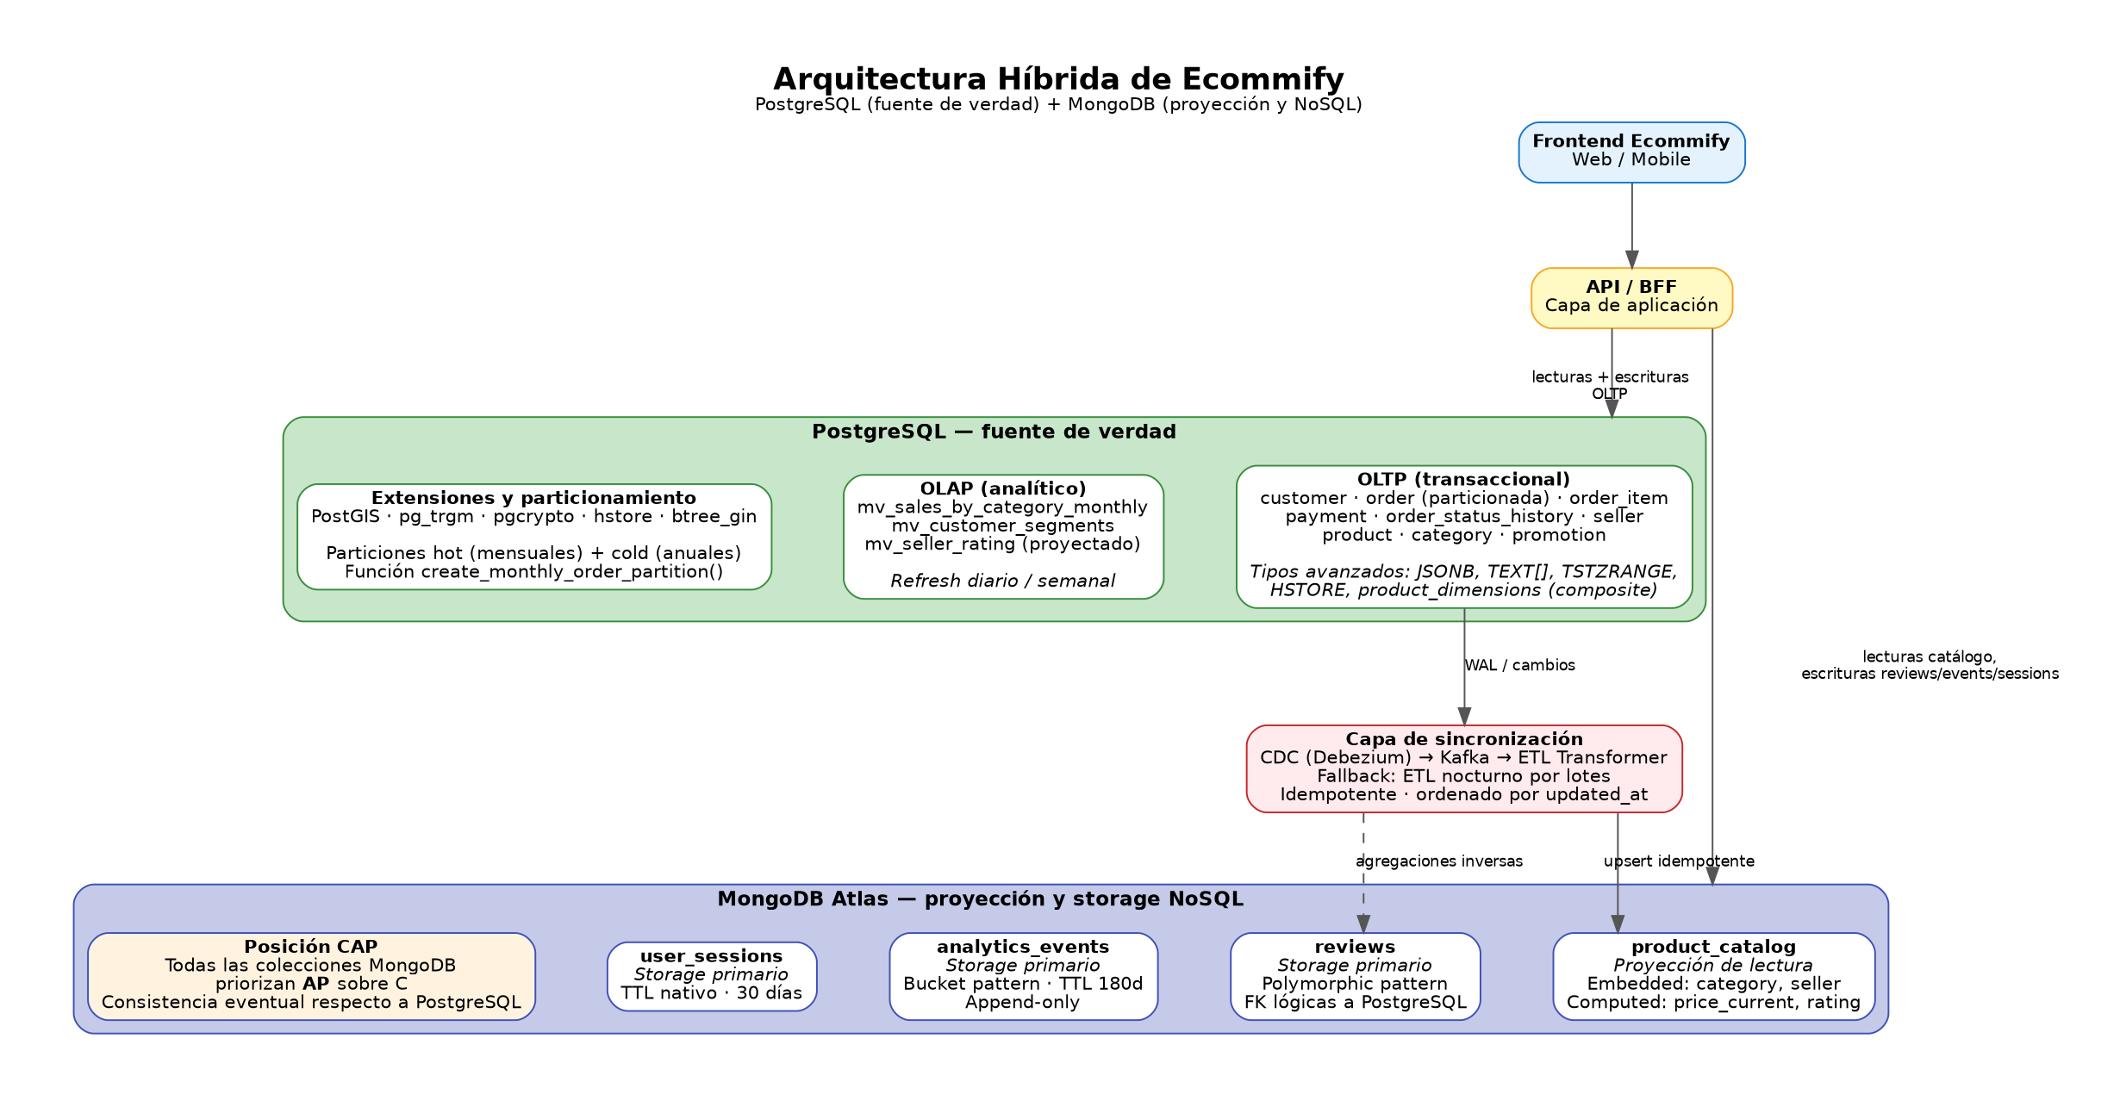
Arquitectura implementada
04
PostgreSQL conserva el estado canónico; MongoDB optimiza proyecciones y datos flexibles
CP
PostgreSQL
Órdenes · pagos · inventario
producto maestro · promociones
AP
MongoDB
Catálogo · reseñas
eventos · sesiones
Regla de oro
Precio y stock se validan al confirmar la compra.
Ecommify · Unidad 6

Slide 5
Decisiones técnicas que sostienen el negocio
05
La implementación aprovecha capacidades nativas y limita el acoplamiento
PostgreSQL
MongoDB
JSONB, arreglos y tipos compuestos
PostGIS y búsqueda pg_trgm
Particionamiento temporal
Índices B-tree, GIN, GiST y BRIN
Vistas materializadas y RBAC
Extended Reference para catálogo
Computed Pattern para derivados
Polymorphic Pattern para reseñas
Bucket Pattern para eventos
TTL para sesiones efímeras
Decisión no obvia: MongoDB sirve el catálogo, pero PostgreSQL conserva el producto canónico.
Ecommify · Unidad 6

Slide 6
Metodología de evaluación
06
Pruebas reproducibles, estado restaurado y métricas orientadas a experiencia
1
2
3
4
5
Preparar
Ejecutar
Medir
Comparar
Consolidar
Docker aislado y semillas deterministas
JMeter no GUI · 120 s · rampa 10 s
Throughput · p50 · p95 · p99 · errores
Concurrencia 1–100 · volumen 1x–10x
CSV, JTL, HTML y gráficas SVG
25
6
31
corridas de concurrencia
corridas adicionales de volumen
ejecuciones distintas
Ecommify · Unidad 6

Slide 7
Resultado 1 · Concurrencia
07
El sistema maximiza throughput con 10 usuarios y luego entra en saturación
Punto de saturación: entre 10 y 25 usuarios
Ecommify · Unidad 6

Slide 8
Resultado 2 · Crecimiento 10x
08
Las operaciones simples resisten; la cola de latencia queda dominada por la analítica
S → L: throughput −85,21 % · p95 +700 %
Ecommify · Unidad 6

Slide 9
El cuello de botella real
09
El dashboard híbrido concentra la mayor degradación
Acciones prioritarias
517 ms
Preagregar por hora y día
Separar analítica de cargas operativas
Procesar outbox asíncronamente
Cachear catálogo y consultas frecuentes
Alertar por p95 y replication lag
p95 del dashboard híbrido
con 100 usuarios
Agrega PostgreSQL y toda la colección de eventos MongoDB en línea.
Ecommify · Unidad 6

Slide 10
CAP aplicado al negocio
10
La política cambia por módulo y define cómo degradar el servicio
CP
Consistencia primero
AP
Disponibilidad primero
Órdenes y pagos
Inventario
Producto maestro
Auditoría financiera
Catálogo
Reseñas
Eventos
Sesiones
Durante una partición: rechazar o diferir antes que confirmar estados divergentes.
Durante una partición: continuar con consistencia eventual y reconciliación.
Ecommify · Unidad 6

Slide 11
Ruta de evolución a producción
11
Un plan por horizontes reduce riesgo y alinea inversión con evidencia
0–30 días
30–60 días
60–90 días
90+ días
ESTABILIZAR
ACELERAR
OPERAR
ESCALAR
Preagregación
Outbox asíncrono
Caché de catálogo
SLO de lag
Observabilidad
Failover y backups
Réplicas y evaluación
de sharding
Tecnologías habilitadoras: Redis · OpenTelemetry · CDC/Debezium · Flyway/Liquibase
Ecommify · Unidad 6

Slide 12
Conclusión
La arquitectura híbrida fue correcta.
La medición mostró cómo hacerla sostenible.
SIGUIENTE
DECISIÓN
Priorizar
preagregación
y outbox
asíncrono
PostgreSQL protege el núcleo financiero.
MongoDB aporta flexibilidad y disponibilidad.
El dashboard requiere una capa analítica preagregada.
El próximo salto es operativo: observabilidad, lag y automatización.
Gracias

